Slide 1
ЗВІТ ПРО РОБОТУ ВЕЛИКОДІДУШИЦЬКОЇ ОПОРНОЇ СЗОШ І-ІІІ СТУПЕНІВ у 2021 – 2022 н.р.

Slide 3
Рішенням Стрийської районної ради від 30.06.2017 року №195 школу реорганізовано шляхом перетворення у Великодідушицьку опорну СЗОШ І-ІІІ ступенів

Slide 4
Кредо навчального закладу: Навчати й виховувати – готувати для життя

Slide 5
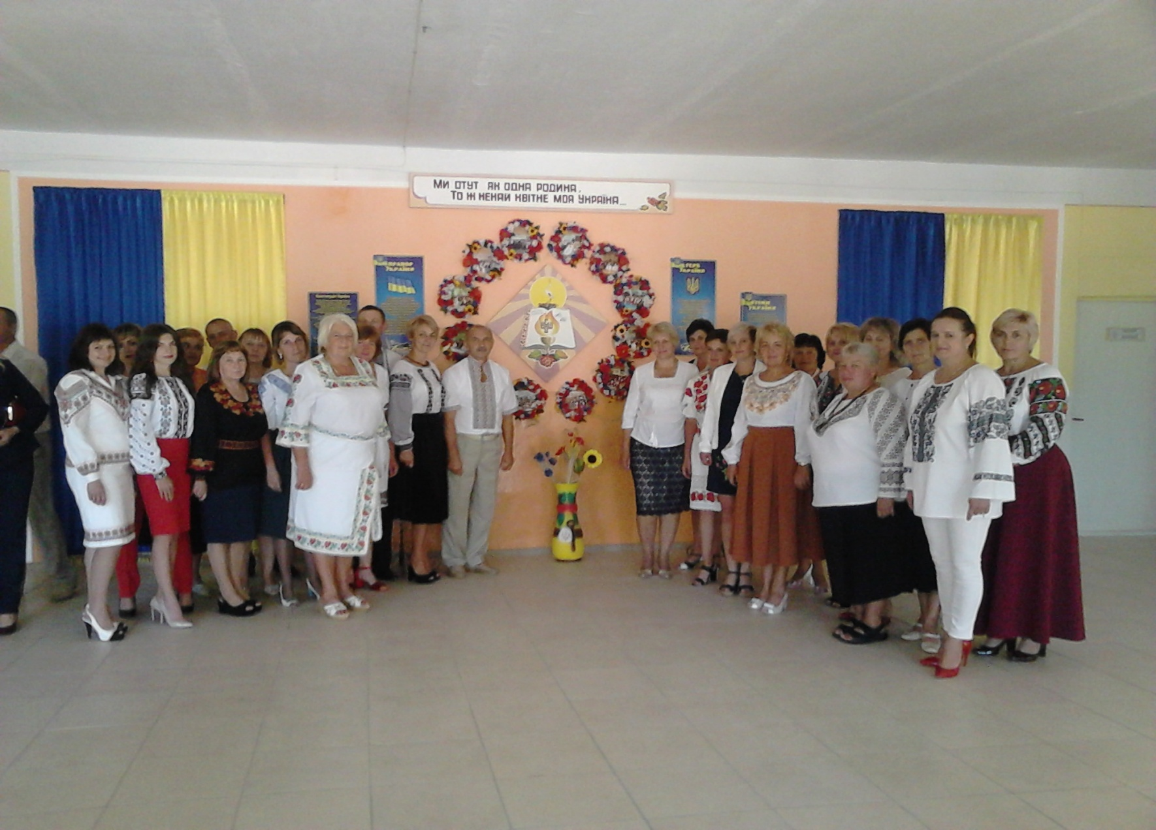
Наш колектив

Slide 6
Директор школи - Василів Тарас Богданович (фах – вчитель фізики, вища кваліфікаційна категорія, педагогічне звання «старший учитель», загальний педагогічний стаж роботи – 39 років, на посаді директора даної школи – 25 років). Заступник директора з навчально-виховної роботи – Чапкайло Ганна Михайлівна (фах – вчитель фізики, вища кваліфікаційна категорія, педагогічне звання «старший учитель», загальний педагогічний стаж роботи – 46 років, на посаді заступника директора з навчально-виховної роботи даної школи – 42 роки). Заступник директора з виховної роботи – Хомин Ольга Юріївна (фах – вчитель української мови та літератури, вища кваліфікаційна категорія, педагогічне звання «старший учитель», загальний педагогічний стаж роботи – 47 років, на посаді заступника директора з виховної роботи даної школи – 21 рік).

Slide 7
Кадрове забезпечення Великодідушицької опорної СЗОШ І-ІІІ ступенів
Показники | Кількість у 2021-2022 н.р.
Штатна чисельність педпрацівників (осіб) | 34
З вищою педагогічною освітою | 33
Вища категорія | 23
І категорія | 3
ІІ категорія | 2
Спеціаліст | 5
«Старший учитель» | 9
Штатна укомплектованість (всього %) | 100%
Кількість працівників пенсійного віку | 7

Slide 8
За 2021 – 2022 навчальний рік пройшли атестацію
Хомин О.Ю.– підтвердження вищої кваліфікаційної категорії, підтвердження педагогічного звання «старший учитель»
Василів Я.В. – підтвердження вищої кваліфікаційної категорії, підтвердження педагогічного звання «старший учитель»
Іванюк Н.-Л.В.– підтвердження вищої кваліфікаційної категорії, підтвердження педагогічного звання «старший учитель»
Дмитришин Г.В.– підтвердження вищої кваліфікаційної категорії
Дидин Н.Й. – присвоєння вищої кваліфікаційної категорії
Марисей О.В.– підтвердження вищої кваліфікаційної категорії, присвоєння педагогічного звання «старший учитель»
Ілик Х.І.– присвоєння першої кваліфікаційної категорії
Каліцун О.Т. – встановленя 11 тарифного розряду

Slide 10
Великодідушицька опорна загальноосвітня школа І-ІІІ ступенів є базовою школою з проведення моніторингу якості навчально-виховного процесу. На базі школи проводяться семінари, навчання, тренінги з проведення моніторингу усіх напрямків навчання та виховання школярів .

Slide 11
Місія школи: Сприяти морально-духовному розвитку інтелектуальної особистості, здатної активно займати громадянську позицію і приймати рішення у різних сферах життєдіяльності.

Slide 12
Головними проблемами, над якими працювала школа у 2021-2022 навчальному році, є : 1. Моніторинг якості навчально-виховного процесу. 2. Формування національної свідомості школярів через засвоєння ключових компетентностей в особисто орієнтованому педагогічному середовищі. Реформування освітнього простору відповідно до діяльності НУШ

Slide 13
Організація навчального процесу в школі формується на принципах гуманності, демократизації, духовності, показником реалізації яких є забезпечення творчого розвитку дитини.

Slide 14
Педагогічним колективом визначено основні перспективні напрямки розвитку особистості дитини: інтелектуальна; національно-патріотична; художньо-естетична; спортивно-оздоровча; трудова діяльність.

Slide 15
На сьогодні одним із пріоритетів модернізації освіти є профілізація старшої школи. Профільне навчання створює реальні умови виховати із учня сільської школи активного громадянина. Саме тому в старших класах введено технологічний профіль, одним з напрямків якого є підготовка водіїв категорій «В» та «С-1».

Slide 16
Повноцінність загальної середньої освіти забезпечує реалізацію як інваріантної, так і варіативної частини навчального плану.

Slide 17
У школі навчається 262 учні, створено банк даних обдарованих дітей. Школярі взяли участь у конкурсах імені Петра Яцика, “Україна – це ми”, “Збережімо первоцвіти” , “Квітковий вернісаж”.

